Slide 1

শুভেচ্ছা

Slide 2
উপস্থাপনায়
রাখী রাণী পাল
সহকারি শিক্ষক
সায়েড়া মধুদিয়া কলেজিয়েট স্কুল
খানপুর, বাগেরহাট।
মোবাইল: 01718802134
E-mail: rakhiranipal1986@gmail.com

Slide 3
শ্রেণি- অষ্টম
বিষয়- বাংলা প্রথম পত্র
অধ্যায়- বাংলা নববর্ষ
সময়- ৫০ মিনিট

Slide 4
পাঠ - বাংলা নববর্ষ
শিখনফল
লেখক পরিচিতি সংক্ষিপ্ত বলতে পারবে।
পঠিতব্য অংশ থেকে কিছু নতুন শব্দের অর্থ লিখতে
পারবে ও বাক্যে প্রয়োগ করতে পারবে।
পাঠ্যাংশটুকু শুদ্ধ ও স্পষ্ট উচ্চারণে পড়তে পারবে।
বাংলা নববর্ষ কী ও কীভাবে বাংলা নববর্ষ উদযাপন
করা যায় তা বিশ্লেষণ করতে পারবে।
বংলা নববর্ষ আমাদের কাছে গুরুত্বপূর্ণ কেন তা ব্যাখ্যা
করতে পারবে।

Slide 5
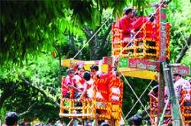
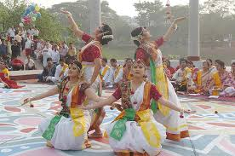
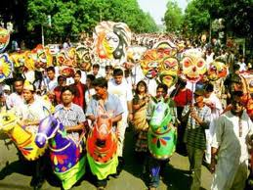
ছবিতে তোমরা কী দেখতে পাচ্ছ?

Slide 6
বাংলা নববর্ষ

Slide 7
কবি শামসুজ্জামান খান
জন্ম
পেশাগত দক্ষতা
উল্লেখযোগ্য গ্রন্থগুলো

Slide 8
নতুন শব্দ
কীর্তন
ঠাকুর পরিবার
যাত্রা

Slide 9
নতুন শব্দ
বিশ্ববিদ্যালয়
হালখাতা
কবিগান

Slide 10

আদর্শ পাঠ
সরব পাঠ

Slide 11
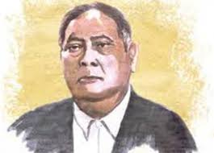
ছবিটি কার?
বাংলা নববর্ষের ছুটি প্রথম ঘোষনা করে কোন সরকার?

Slide 12
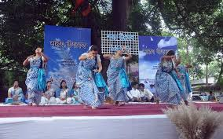
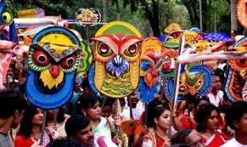
নববর্ষ কী?
রাজধানী ঢাকার নববর্ষ উৎসবের দ্বিতীয় প্রধান আকর্ষন কী?

Slide 13
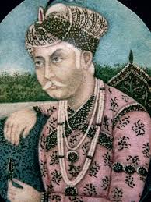
বাংলা সন চালু করেন কে?

Slide 14
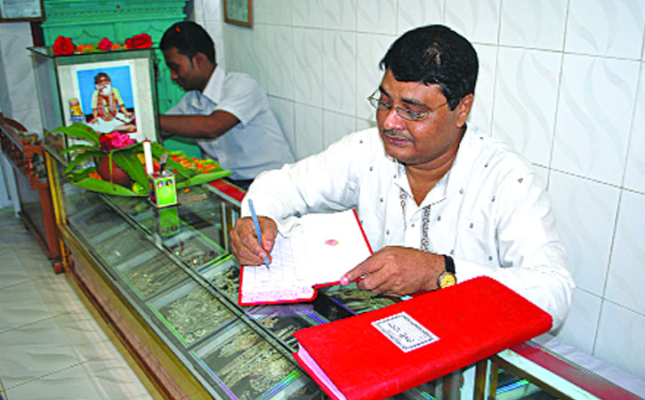
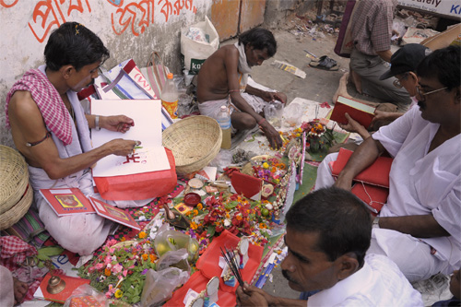
পয়লা বৈশাখের দ্বিতীয় বৃহৎ অনুষ্ঠান কী?

Slide 15
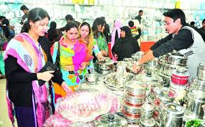
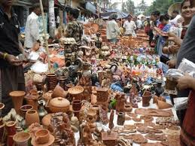
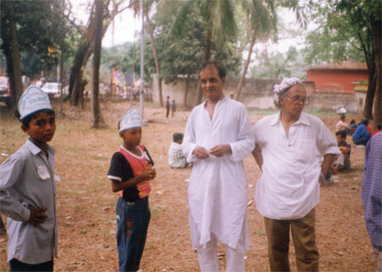
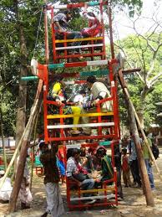
বাংলা নববর্ষ আমাদের কাছে গুরুত্বপূর্ণ কেন?

Slide 16
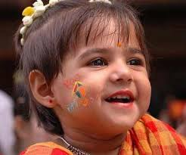
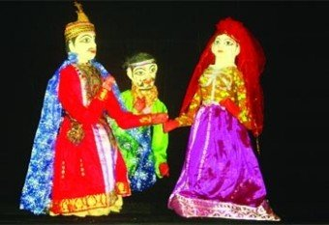
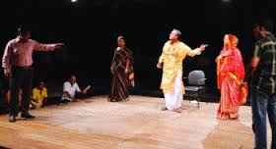
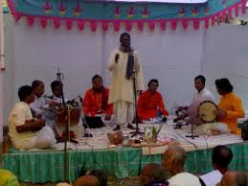
বাংলা নববর্ষ আমাদের কাছে গুরুত্বপূর্ণ কেন?

Slide 17
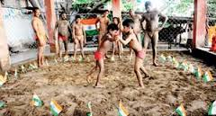
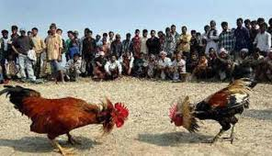
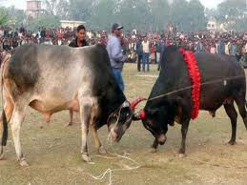
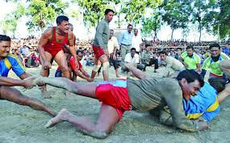
বাংলা নববর্ষের আকর্ষণীয় দিকগুলো কি কি?

Slide 18
দলীয় কাজ
সময়: ৫ মিনিট
বাংলা নববর্ষ আমাদের কাছে গুরুত্বপূর্ণ কেন ব্যাখ্যা কর?

Slide 19
মূল্যায়ন
বাংলা সনের প্রথম মাসের নাম কি?
বৈশাখী মেলা কখন বসে?
সাল কথাটি কোন ভাষা থেকে এসেছে?
১লা বৈশাখের দ্বিতীয় বৃহৎ অনুষ্ঠান কি?

Slide 20
বাড়ীর কাজ
১। বাঙ্গালিরা কিভাবে নববর্ষ উদযাপন করে?

Slide 21

ধন্যবাদ

